Slide 1
KONU
AĞ CİHAZLARI
VE
AĞ TOPOLOJİLERİ

Slide 2
AĞ CİHAZLARI VE AĞ TOPOLOJİLERİ
AĞ CİHAZLARI
AĞ TOPOLOJİLERİ
Göbek (Hub)
Anahtar (Switch)
Tekrarlayıcı (Repeater)
Köprüleyici (Bridge)
Yönlendirici (Router)
Güvenlik Duvarı Cihazları (Firewall)
Erişim Noktası (Access point)
NIC (Ağ Ara Birim Kartı )
Modem
Yol(Bus)
Yıldız(Star)
Halka(Ring)
Ağaç(Tree)
Karmaşık (Mesh)

Slide 3
Ağ CİHAZLARI
HUB (Göbek)
Kendine ait bir güç kaynağından beslenerek çalışır.
Ağ sistemlerinde sinyallerin yeniden oluşturmasını ve yeniden zamanlamasını sağlar.
Kendisine bağlı olan bilgisayarlara paylaşılan bir yol sunar. Kendisine gelen veriyi portlara bağlı olan bütün bilgisayarlara gönderir.
8 ile 24 arası portlara sahip olan cihazlardır.
Bu cihazlar ağ yapılarında genellikle ağın güvenliğini yada merkezi bir nokta oluşturmak için kullanılır.
Hub cihazlarını aktif ve pasif olmak üzere 2 grupta inceleyebiliriz.
Aktif hublar, gelen sinyali güçlendirir ve çoklu kullanıcı ortamı için böler.
Pasif hublar ise gelen sinyali güçlendirmeden sadece kullanıcı ortamı için böler.

Slide 4
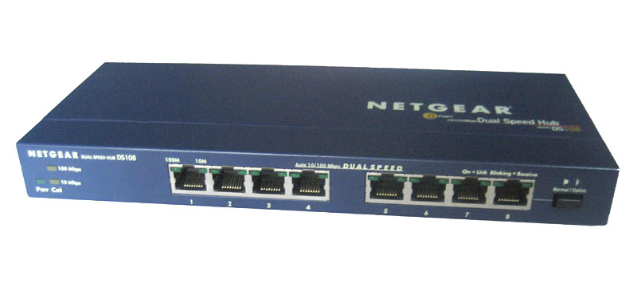
HUB

Slide 5
Switch (Anahtarlama CihazI)
Switch cihazları da hub gibi kendisine bağlı bilgisayarlara yol sunar. Fakat Switch, Hub cihazından farklı olarak anahtarlamalı yol sunar. Ağ yapısına dahil iki bilgisayar birbiri ile haberleşirken anahtarlama özelliğinden dolayı diğer bilgisayarlar da aralarında iletişim kurabilir.
Bundan dolayı hub cihazlarına göre daha kaliteli performans gösterirler.
8 ile 48 arasında değişen port sayısı ve şaseli modelleri bulunmaktadır. Şaseli switch’lere de port ekleyebiliriz. Paketleri MAC adreslerine göre yönlendirme yapar ve MAC adreslerine bağlı çarpışma alanları ayırırlar.
Ağları birbirinden ayrılmış kanallara böler, özel bir durum olmadığı sürece gönderilen paket diğer kanallara karışmaz ve trafiği bozmaz.

Slide 6
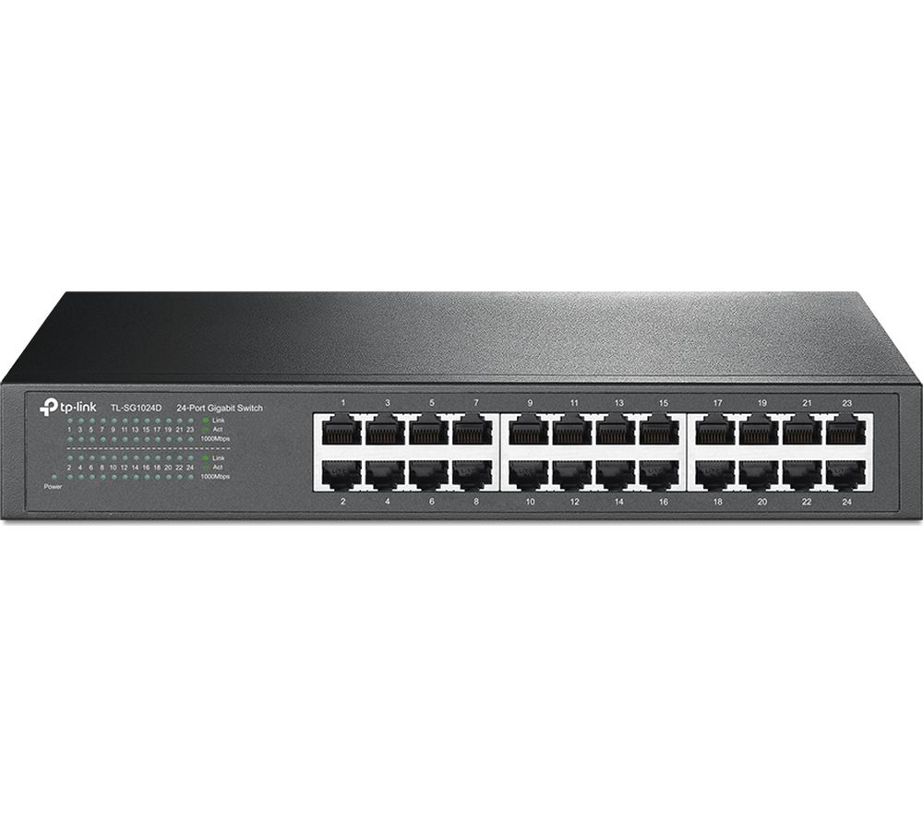
switch

Slide 7
Repeater (Tekrarlayıcı)
Tekrarlayıcı, bir Ethernet segmentinden aldığı elektriksel veriyi yenileyerek ve ikili koda dönüştürerek diğer segmente ileten ağ cihazlarıdır. Bu özelliğiyle repeater (tekrarlayıcı) sinyal gücünün arttırılmasını ve elektriksel olarak bozulmuş sinyallerin iyileştirilmesini sağlar.
Tekrarlayıcı pek çok sistem de kullanılabilir.Telgraf, telefon, optik haberleşme vb.
Repeater da hub’lar gibi bit düzeyinde işlem yaptıklarından OSI modelinin 1.katmanında yer almaktadır.

Slide 8
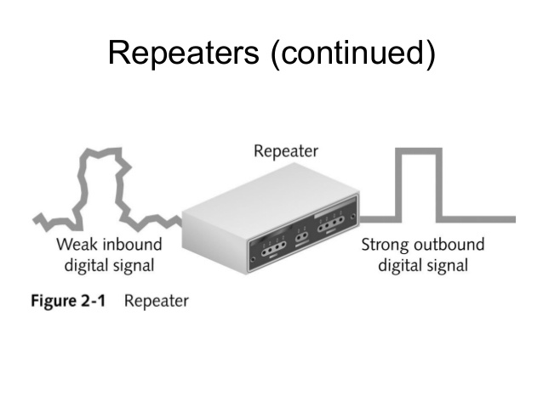
Repeater (Tekrarlayıcı)

Slide 9
BrIdge (KÖPRÜ)
Köprüler aynı protokolü kullanan ikiden fazla bağımsız ağı birbirine bağlamak için kullanılır.
İki bağımsız ağ arasına konularak her iki tarafa da aktarılmak istenen verileri inceler eğer veri adresi ağdaki bir adres ile örtüşüyorsa verinin o ağa geçmesi için izin sağlar eğer örtüşmüyorsa verinin ağa geçmesine izin vermez.

Slide 10
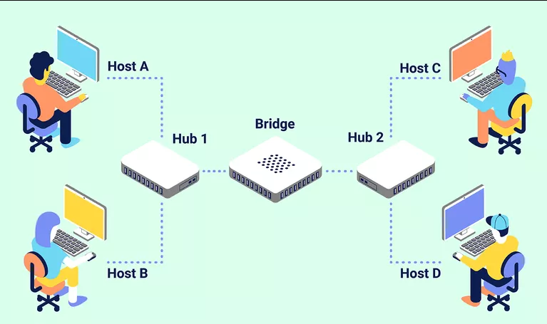
BrIDGE(KÖPRÜ)

Slide 11
ROUTER(YÖNLENDİRİCİ)
Yönlendirici OSI ağ katmanı cihazıdır. Yönlendiriciler farklı 2. katman cihazları birbirlerine bağlayabilmektedir. Bu özellikleri ile köprülerin görevlerini yapabilirler.
Bir yönlendiricinin görevi gelen paketleri incelemektir. Paketlerin ağdan geçmesi için en iyi yolu belirler ve anahtardan porta tam doğru şekilde gitmelerini sağlar.
Yönlendiriciler büyük ağlarda trafiği düzenleyen en önemli aygıtlardır.
Bir yönlendiricinin iki temel amacı; yol seçme ve paketlerin en iyi yolunu belirlemektir.

Slide 12
ROUTER(YÖNLENDİRİCİ)
Verinin gideceği rotayı belirlemek için gelen paketleri inceler, en iyi yolu tayin eder.
Yalnızca ağ adresi bilinen paketler iletilir, böylece trafik azalır. Bu özelliği sayesinde belirli IP adreslerini kontrollü olarak ağa giriş ve çıkış durumunda denetler.
Daha önceden belirlenmiş ağ kurallarına göre istenmeyen verileri iletmez. Kurallar kaynak veya hedef IP'ye göre olabileceği gibi veri içeriğine göre de olabilir.
Yönlendiriciler 2 grupta incelenir. Bunlar;
STATİK YÖNLENDİRİCİLER
DİNAMİK YÖNLENDİRİCİLER

Slide 13
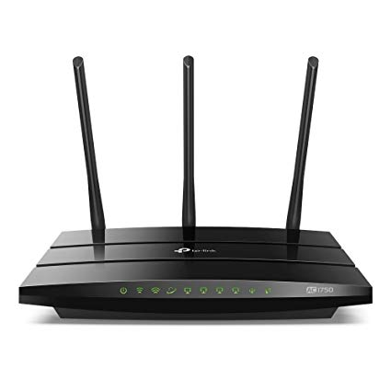
ROUTER(YÖNLENDİRİCİ)

Slide 14
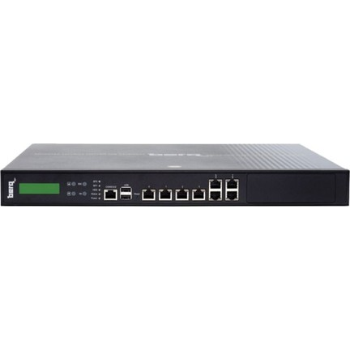
Firewall(GÜVENLİK DUVARI)cİHAZI
Özel ağlar ile İnternet arasında her iki yönde de istenmeyen trafiği önlemek amacı ile kullanılan ağ cihazlarıdır.
Verimli olarak kullanılabilmeleri için İnternet ile özel ağ arasındaki tüm trafik cihaz üzerinden geçmeli ve gerekli erişim listeleri uygun bir stratejide hazırlanmış olmalıdır.

Slide 15
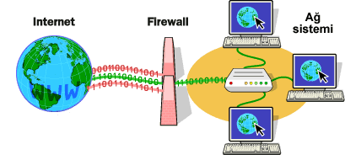
Firewall(GÜVENLİK DUVARI)cİHAZI

Slide 16
Access Point (Erİşİm noktasI)
Kablolu bir ağa kablosuz erişim yapılmasını sağlayan cihazdır.
Göbek, anahtarlayıcı ya da kablolu yönlendiricilere takılarak kablosuz iletişimin sağlanması için gerekli sinyallerin oluşturulmasını sağlarlar.
Kablosuz ağ sinyallerinin güçlendirilerek kablosuz ağın etkin olduğu mesafenin artırılması amacıyla da kullanılabilir.
Kablosuz iletişim özelliği olan yönlendiricilerin kullanıldığı sistemlerde, access point(erişim noktası) kullanımına gerek yoktur.

Slide 17
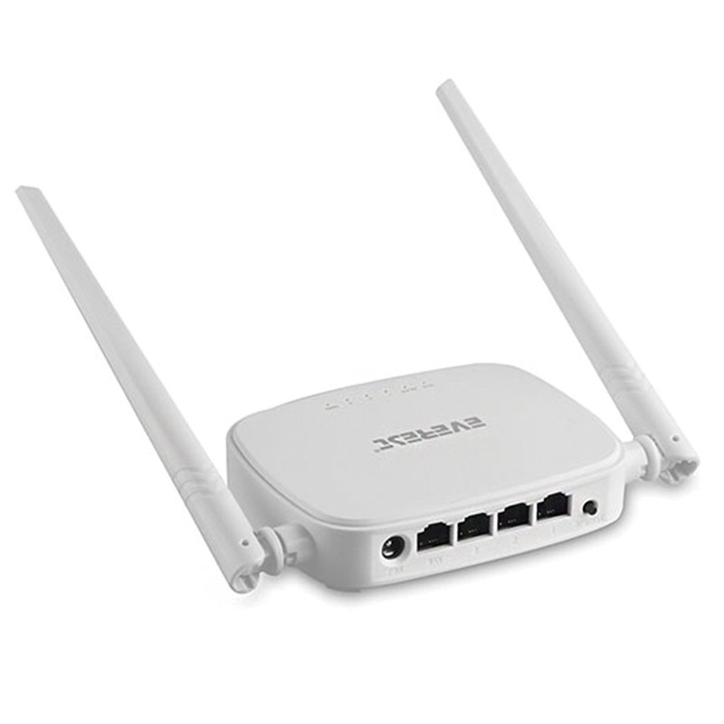
Access Point (Erİşİm noktasI)

Slide 18
Network Interface Card (Ağ Arabirim KartI)
Bilgisayarın bir ağa bağlanmasını sağlayan donanımdır. Genel olarak verilerin elektriksel sinyallere veya elektriksel sinyallerin verilere dönüştürülmesini sağlarlar, anakartla bütünleştirilmiş halde olabilir ya da anakart üzerindeki herhangi bir çevresel yuvaya takılı olabilir.
Ağ arabirim kartı, ağda kullanılacak protokol çeşidi, sistem veriyolu ve fiziksel bağlantı çeşidine uygun olacak şekilde seçilmelidir. Kablo aracılığı ile ya da kablosuz olarak modem ile bağlantı kurarlar.
OSI modelinde 1. ve 2. katmanda çalışırlar. Genel olarak 2 grupta incelenebilirler. Ethernet arabirim kartları kullanılan kablonun özelliğine göre aldıkları elektriksel sinyalleri ya da ışık dalgalarını sayısal verilere çevirir. Kablosuz (Wireless) arabirim kartları ise aldıkları elektromanyetik dalgaları sayısal verilere çevirir.

Slide 19
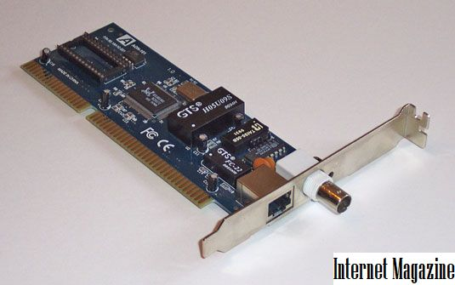
Network Interface Card (Ağ Arabirim KartI)

Slide 20
MODEM
Bilgisayardan aldıkları digital verileri analog sinyallere dönüştürerek telefon hatlarına aktarılmasını sağlarlar.
Modemler genel olarak 4 grupta incelenebilirler
Analog Modem
Dijital Modem
ADSL Modem
CSU/DSU Modem

Slide 21
ADSL Modem
ADSL sisteminde, bilinen bakır kablolama alt yapısı kullanılır. Telefon hattının her ucuna bir ADSL modem eklenerek veri alma (download), veri gönderme (upload) ve POTS (Plain Old Telephone Service – Düz Eski Telefon Hizmeti) olarak adlandırılan geleneksel telefon servis kanalı olmak üzere 3 farklı kanal oluşturulur.
Normal telefon görüşmelerinizi yaparken 0 kHZ ile 4 kHz arasında değişen frekans aralığı kullanılırken, ADSL data iletimi için 4 kHz ile 1100 kHz aralığını kullanıldığından için İnternete bağlıyken aynı anda telefon görüşmesi yapmaya olanak sağlar

Slide 22
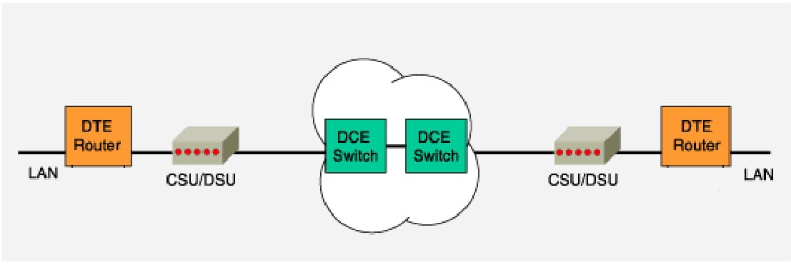
CSU/DSU modem
CSU/DSU modemler ise yerel alan ağlarında kullanılan veri çerçeveleri (data frame) geniş alan ağı çerçevelerine veya geniş alan ağı çerçevelerinin yerel alan ağı çerçevelerine dönüştürmek için kullanılır.
Ayrıca geniş alan ağlarında verinin iletiminin sağlanması için veri iletiminin yapılacağı hattın iki ucunda saat darbesi (clock rate) değerlerinin aynı olması gerekir. Geniş alan ağı sistemlerinde saat darbesi değeri bu cihazlar tarafından belirlenir.

Slide 23
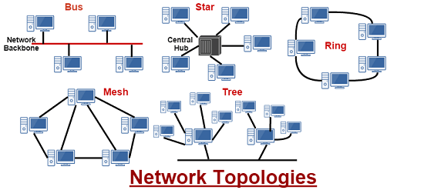
AĞ TOPOLOJİLERİ

Slide 24
TOPOLOJİ TÜRLERİ
Doğrusal Topoloji (Bus Topology)
Halka Topoloji (Ring Topology)
Yıldız Topoloji (Star Topology
Ağaç Topoloji (Tree Topology)
Örgü Topoloji (Mesh Topology)

Slide 25
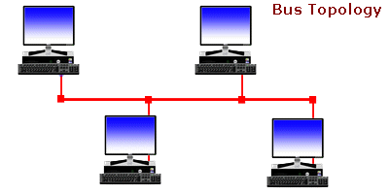
DOĞRUSAL TOPOLOJİ
Ağda bulunan tüm bilgisayarların tek bir kablo üzerinde sıralandığı yapı doğrusal topoloji olarak adlandırılır.

Slide 26
DOĞRUSAL TOPOLOJİ
Doğrusal topolojide; tüm istasyonlarının üzerinde olduğu bir hat (omurga) mevcuttur.
Bütün istasyonlar hattaki tüm mesajları inceler ve kendine ait mesajları alır.
Hattaki bilgi akışı çift yönlüdür.
Kaynak istasyon bilgiyi hat üzerine bırakır.
Bilgi her iki yönde ilerleyerek hatta yayılır.
Kablonun her iki ucunda sonlandırıcılar (terminatör) bulunur.
Doğrusal topolojinin en büyük dezavantajı, kablonun herhangi bir yerinde meydana gelebilecek arıza tüm ağın kullanım dışı kalmasına neden olabilir.

Slide 27
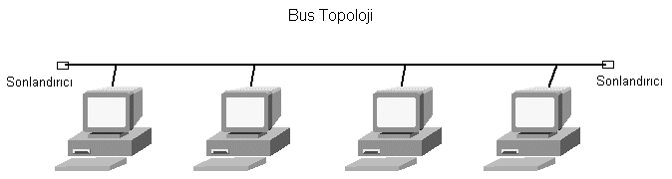
DOĞRUSAL TOPOLOJİ
Doğrusal topolojinin en büyük dezavantajı, kablonun herhangi bir yerinde meydana gelebilecek arıza tüm ağın kullanım dışı kalmasına neden olabilir.

Slide 28
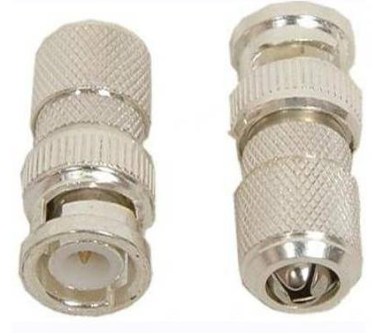
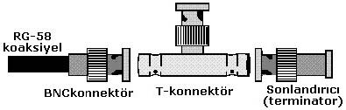
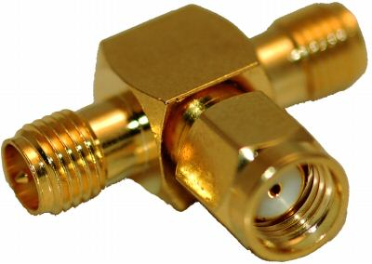
DOĞRUSAL TOPOLOJİ
Bus topolojide kablo en başa bir sonlandırıcı takılarak başlar.
Nerde bir bilgisayar bağlantısı gerekiyorsa, kablo kesilir, kablonun iki ucuna BNC uç takılır, bu uçlar T konektörle birleştirilir.

Slide 29
Doğrusal topolojinin bir diğer dezavantajı da aynı anda iki istasyonun bilgi göndermesi durumunda bilgi trafiğinin karışmasıdır.
Ağda genellikle koaksiyel kablo kullanılır ve her bir istasyona T- konnektör takılır.
İlk ve son istasyona ise sonlandırıcı (terminatör) bağlanarak ağ sonlandırılır.

Slide 30

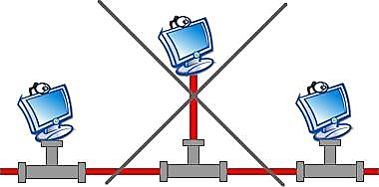
T konnektör
doğru bağlantı
T konnektör
yanlış bağlantı

Slide 31
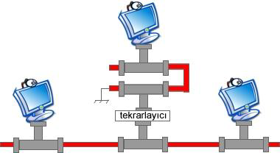
BNC çözüm
Bus topolojisinde dikey genişleme yapabilmek için ise
repeater adı verilen tekrarlayıcı kullanılır.

Slide 32
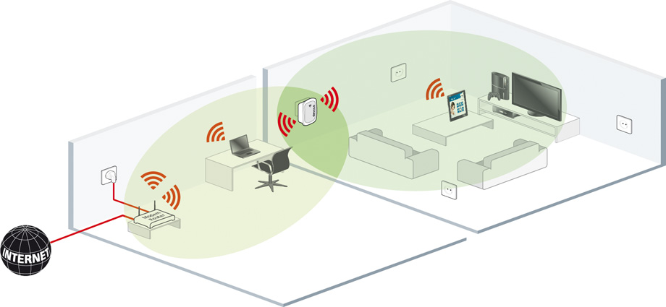
Repeater (tekrarlayıcı)'lar niçin kullanılır?

Slide 33
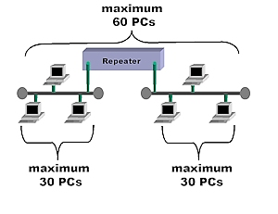
2. Maksimum alıcı sayısını arttırır.

Slide 34
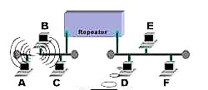
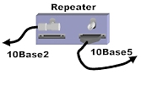
3. Repeater'lar kablo arızalarının etkisini azaltabilir.
4. FarklI kablo tipleri kullanan ağlarI birleştirebilir.

Slide 35
Doğrusal Topolojinin Avantajları
Ağa bir bilgisayarı bağlamak oldukça kolaydır.
Daha az uzunlukta kablo gerektirir.
Bir bilgisayarda oluşacak hata tüm ağı etkilemez.
Merkezi birime (server) ihtiyaç duyulmaz.
Repeater kullanılarak hat uzatılabilir.

Slide 36
Doğrusal Topolojinin Dezavantajları
Ana kabloda (omurga) bir bozulma veya kesilme olursa tüm ağ bağlantısı kesilir.
Kablonun sonunda mutlaka sonlandırıcı olmalıdır.
Ağda sorun olduğunda sorunun nerden kaynaklandığını bulmak zaman alıcı olabilir.
Çarpışma (veri çarpışması) olasılığı yüksektir.
Her repeater sonrası/öncesi maksimum 30 istasyon bağlanabilir.
Ağın uzunluğu ince koaksiyel kabloda 185m, kalın koaksiyel kabloda 500m’den fazla olmaz.

Slide 37
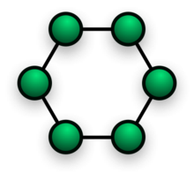
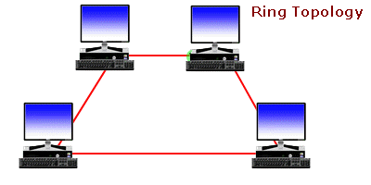
2. Halka (Ring) Topoloji
Veriler paket halinde gönderilir ve halka boyunca tek yönde iletilir.

Slide 38
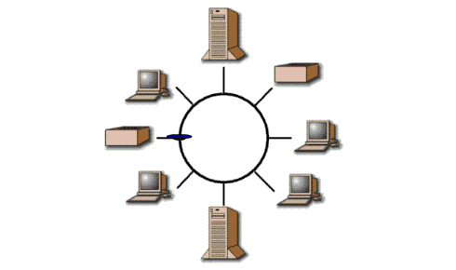
Halka ağların düzgün çalışabilmesi için 3 fonksiyona ihtiyacı vardır.
    Verinin gönderilmesi
    Gönderilen verinin alınması
    Verinin silinmesi

Slide 39
Halka topolojilerin tek yönlü ve çift yönlü olmak üzere iki çeşidi vardır.
Tek yönlü ağlarda mesaj, düğümler arasında tek yönde gönderilir ve doğacak herhangi bir problem iletişimin durmasına yol açar.
Çift yönlü ağlarda, halka çift yönlü iletişimi destekler ve doğacak herhangi bir problemde iletişim yolu olarak diğer yedek hat kullanılır.

Slide 40
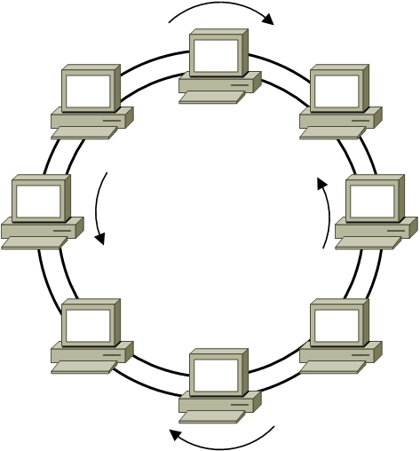
Çift yönlü
halka topoloji ağı

Slide 41
Halka Topolojinin Avantajları
Çift hat kullanmaya olanak sağladığı için hatta oluşacak arıza durumunda yedek hat kullanılabilir.
Sonlandırıcı kullanmaya ihtiyaç yoktur.
Merkezi sistem (server) kullanmaya ihtiyaç duymazlar.

Slide 42
Halk Topolojinin Dezavantajları
Her PC, bilgisayar ağının bir elemanı olduğu için PC’de bir arıza olması halinde tüm ağ durur.
Paralel bir ikinci hattın çekilmesiyle bu soruna çözüm bulmak mümkündür. (çift yönlü ağ)
Hem ağın yayıldığı tüm alan hem de bilgisayarlar arası mesafe sınırlıdır.
Maliyet bakımından diğer ağlardan biraz daha pahalıdır.
Veri göndermede diğerlerine göre zaman alıcıdır.

Slide 43
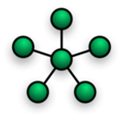
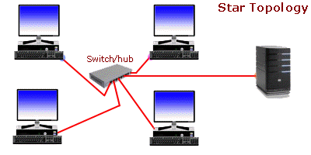
3. Yıldız (Star) Topoloji
Bir bilgisayarın merkez kabul edilerek, ağda bulunan diğer bilgisayarların merkezi bilgisayar üzerinden sisteme eklendiği yapıya yıldız (star) topoloji denir.

Slide 44
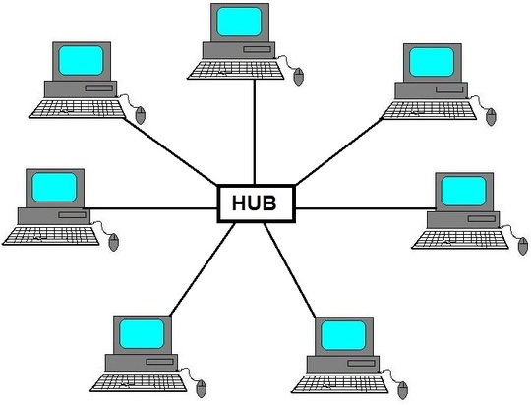

Slide 45
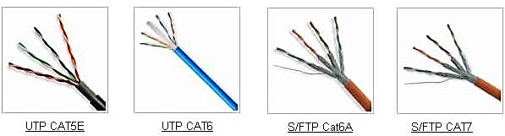
Hublar 4,8,12,16,24 portlu olarak üretilirler.
Hub’a UTP kablo ile bağlanılır ve her bir bağlantı 100 metreden daha uzun olamaz.
Hub çalışırken herhangi bir portundan kablo çıkarılması veya takılması herhangi bir sorun çıkarmaz.

Slide 46
Yıldız Topolojinin Avantajları
Ağı kurmak kolaydır.
Bir bilgisayara bağlı kablo bozulduğunda tüm ağın çalışması etkilenmez.
Ağdaki sorunları tespit etmek çok kolaydır.
Ağın daha sonra genişletilmesi kolay ve ekonomiktir.
Ağ anahtar veya köprü ile genişletilebilir.
Bir noktadaki arıza tüm ağı etkilemez.

Slide 47
Yıldız Topolojinin Dezavantajları
Ağa bağlanan her cihaz için bir kablo çekilmesi gereklidir.
Server’a yada hub’a bir şey olduğunda tüm ağ çalışmaz hale gelir.
Ağın genişletilmesi server’ın yada hub’ın kapasitesine bağlıdır.
Sistem performansı da ana makine yada hub’ın veri yolu kapasitesine bağlıdır.

Slide 48
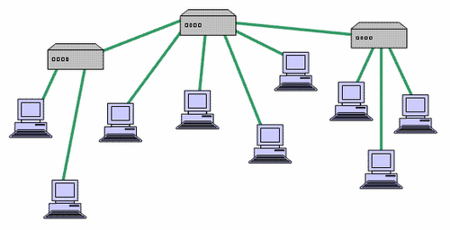
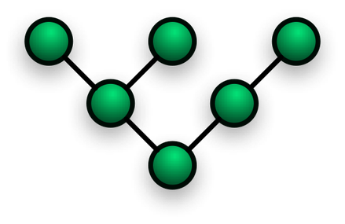
4. Ağaç (Tree) Topoloji
Birden fazla yıldız bağlantının bir ağaç dalı şeklinde birbiriyle bağlanması şeklinde oluşan mimariye ağaç topoloji denir.

Slide 49
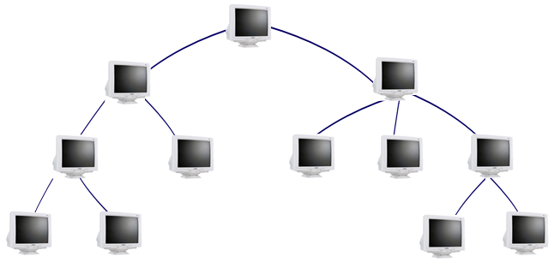
Ağaç topolojisinin diğer adı hiyerarşik topolojidir.
Ağacın merkezinde sorumluluğu en fazla olan bilgisayar bulunur.
Dallanma başladıkça sorumluluğu daha az olan bilgisayarlara ulaşılır.
Bu topoloji çok büyük ağların ana omurgalarını oluşturmakta kullanılır.

Slide 50
Ağaç Topolojisinin Avantajları
  Her bir bölüme ulaşmak kolaydır.
  Bir çok çalışma grubu bir araya getirilebilir.
  Çok geniş ağlar oluşturulabilir.
  Kullanıcı sayısı çok fazladır.
  Birden fazla topolojiyi bünyesinde barındırır.

Slide 51
Ağaç Topolojisinin Dezavantajları
  Her bir bölümün uzunluğu kullanılan kablo ile sınırlıdır.
  Omurga kablosu bozulduğunda bölümlerdeki ağ trafiği etkilenir.
  Kurulumu ve düzenlenmesi zordur.
  Arıza bulmak oldukça zordur.

Slide 52
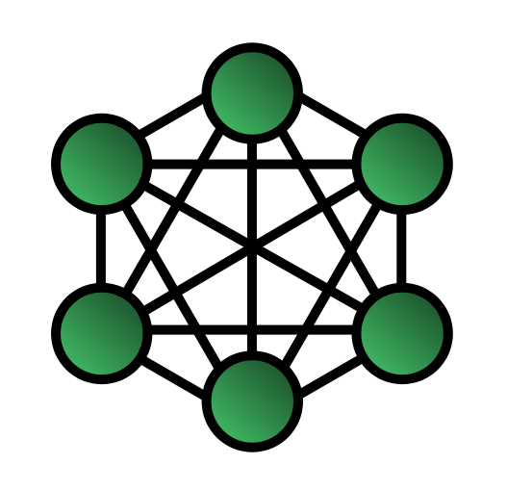
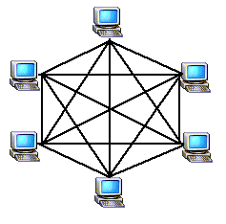
5. Karmaşık veya Örgü (Mesh) Topoloji
Karmaşık topoloji her bir istasyon ile diğer istasyonlar arasında çoklu bağlantıların yapıldığı bir topolojidir.
Karmaşık topolojideki tüm istasyonlar arasında fiziksel bir bağlantı mevcuttur.

Slide 53
Karmaşık topolojinin avantajları
Sistemde bulunan tüm istasyonlar arasında doğrudan erişim/bağlantı mümkündür.
Sistem oldukça güvenli bir yapıdadır.
Arızalanan bir istasyon tüm sistemi etkilemez.

Slide 54
Karmaşık topolojinin dezavantajları
Her bir elemanın kendi haricindeki tüm elemanlar ile bağlantısının olması nedeni ile karmaşık bir yapı oluşturması ve bu oluşan yapının pratik olmaması.
Maliyetin yüksek olması.
Arızanın çabuk bulunamaması.

Slide 55
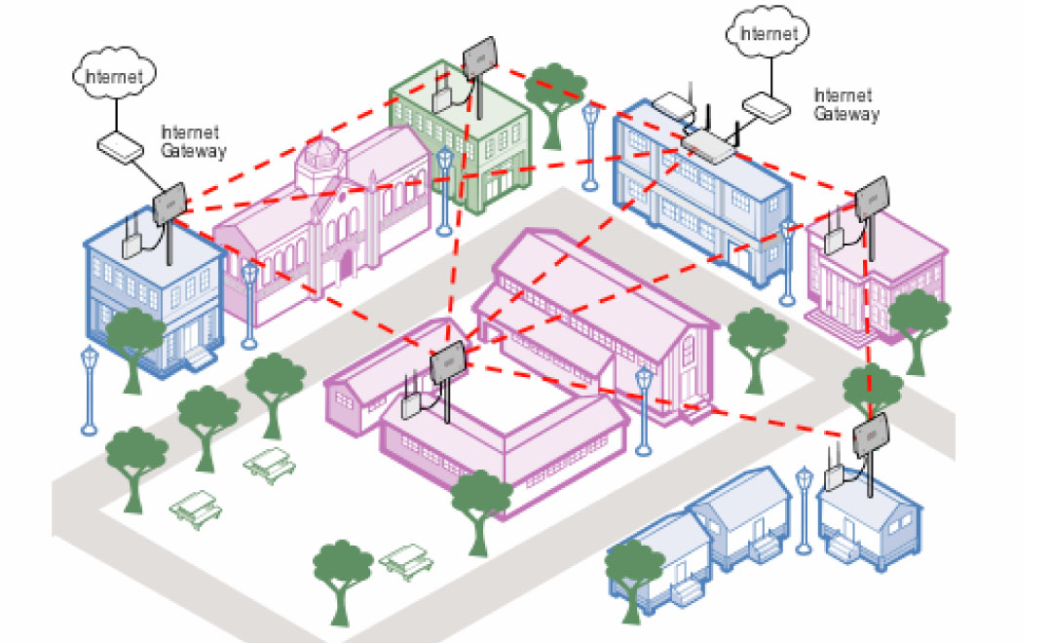

Slide 56
Topolojilerin Karşılaştırılması
Topoloji | Kurulum | Düzenleme | Sorun çözme | Veri aktarımında problem
Doğrusal | Çok kolay | Kısmen zor | Zor | Tek bir kablo, kabloda problem veri aktarımını etkiler
Halka | Kısmen Kolay | Kısmen zor | Kolay | Halkadaki bozukluk veri aktarımını etkiler
Yıldız | Kolay, | Kolay | Kolay | Tek bir kablodaki bozukluk bir pc’yi etkiler
Ağaç | Zor | Zor | Kolay | Oldukça az
Karmaşık | Zor | Zor | Kolay | Oldukça az

Slide 57
KAYNAKÇA
http://bidb.itu.edu.tr/seyir-defteri/blog/2013/09/07/temel-a%C4%9F-cihazlar%C4%B1
https://acikders.ankara.edu.tr/mod/resource/view.php?id=61281 (Öğr. Gör. Hüseyin KÜÇÜKERDEM)
http://web.karabuk.edu.tr/emelkocak/indir/MTM406/A%C4%9F%20topolojileri%20ve%20TCP-IP%20protokol%C3%BC.pdf
https://teknolojiprojeleri.com/teknik/ag-topolojisi-nedir

